Slide 1
«Будущие избиратели»
МКОУ «Киреевский лицей»
Г. Киреевск
Митрохина О.В.

Slide 2
Где слово мне найти такое,
Чтоб шло из самой глубины?
Россия – сердце огневое,
Россия – нет на свете силы,
Чтоб в ряд с тобой стать могла.
Ты, нас собрав, объединила,
Одной дорогой повела.
Ты под крылом своим могучим
Всех защищала много раз.
И словом Пушкина певучим
С младенчества встречала нас….
(П.Бровка)

Slide 3
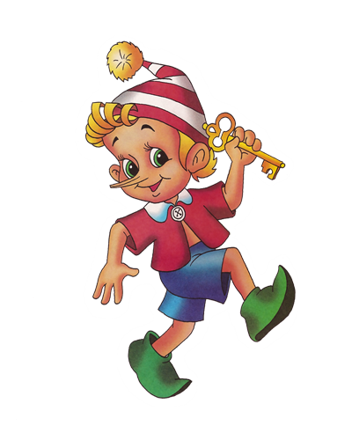

Slide 4
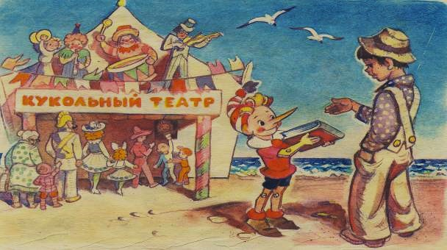

Slide 5
выборы
кандидат
бюллетень
урна
инаугурация

Slide 6
острый ум;
хорошая интуиция;
умение нравится людям;
умение организовать;
умение убедить;
готовность брать на себя ответственность;
наличие программы улучшения страны

Slide 7
Спасибо
за внимание!

